Slide 1
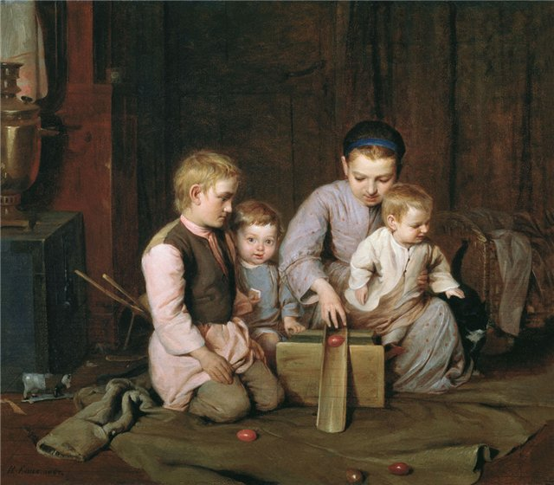
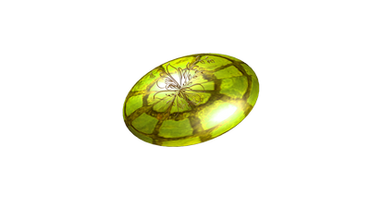
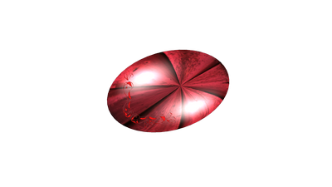
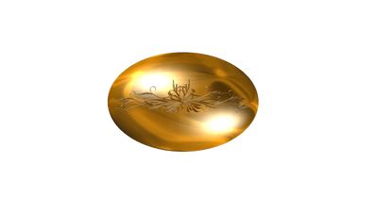
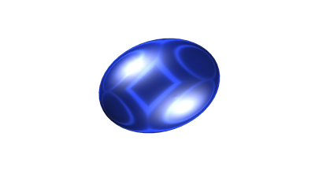
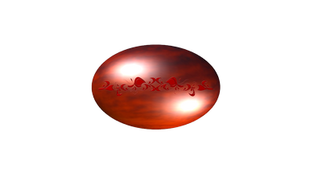
ПАСХАЛЬНЫЕ ИГРЫ
Воспитатель Головко Людмила Владимировна НДОУ «Детский сад № 98 ОАО «РЖД»

Slide 2
Традиционно празднование Пасхи открывается с торжественного богослужения во всех православных храмах. Торжественная служба начинается ночью (перед воскресением) с пения и молитв. Во время службы священники с прихожанами совершают крестный ход вокруг церкви. Ровно в полночь, зажигают все свечи и огни, звучит звон колоколов, именуемый в народе, благовестом. На традиционное поздравление: «Христос воскресе!», отвечают: «Воистину, воскресе!». Пасхальное приветствие сопровождается троекратным целованием и обменом «крашенок».

Slide 3
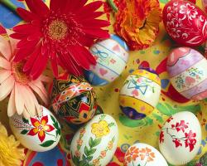
Пасхальные яйца верующие дарят друг другу как символ чудесного появления на свет — Воскресения Христова. По Преданию, когда Мария Магдалина поднесла в подарок императору Тиберию яйцо как символ Воскресения Христа, император, усомнившись, сказал, что как яйцо из белого не становится красным, так и мертвые не воскресают. Яйцо в тот же миг стало красным. Хотя яйца красят в разные цвета, традиционным является красный, как цвет жизни и победы
В отличие от устоявшихся обычаев обмениваться на пасху куличами и яйцами, в играх строгого следования конкретным правилам не было. Одна и та же игра могла по-разному проходить в разных местах в зависимости от того, как она передавалась из поколения в поколение, а также от фантазии самих играющих.

Slide 4
С ПАСХИ всегда начинались веселые гуляния,
а какие же гуляния без ПАСХАЛЬНЫХ игр?
Пасха с играми - получится замечательный праздник,
который можно провести с детьми в детском саду и дома!

Slide 5
Пасхальная игра – КАТАНИЕ ЯИЦ - КАТОЧКИ
Наверно, это была самая любимая и распространенная игра на Руси.
До начала игры часть яиц раскладывается на ровной поверхности.
Потом игрок скатывает свое яйцо с горки, и если его яйцо задевает другое,
то игрок берет себе оба яйца и скатывает дальше,
если же яйцо ничего не задело –
ход переходит к другому игроку, а яйцо так и остается на кону.

Slide 6
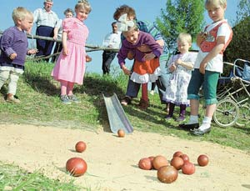
Вместе с яйцами вокруг можно разложить маленькие подарочки, конфеты, сувениры, в которые тоже надо попасть. У опытных игроков были и свои секреты. Ведь для того, чтоб своим яйцом попасть в другое, надо представлять как твое яйцо покатится.
Все зависит от формы яйца: круглое покатится прямо, яйцо с острым концом - завернет в сторону острого конца. Такие игроки имели у себя яйца разной формы, ууу какие хитрые!

Slide 7
Пасхальная игра - ПОКРУТИТЬ ЯИЦО
Тут все просто, главное запастись маленькими призами,
да хоть теми же конфетами.
По команде все начинают крутить свое крашеное яйцо.
Тот, у кого яйцо дольше всех прокрутится - победитель

Slide 8
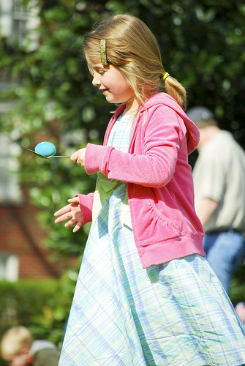
Пасхальная игра - ЭСТАФЕТА - ГНЕЗДЫШКО
Делим детей на две команды, готовим пару гнездышек, запасаемся деревянными ложками, деревянными яйцами, можно, конечно, и настоящими, но их же жалко!
Суть игры перенести все яйца в гнездышко. Можно яйцо положить в ложку, а ложку держать во рту. Тут задача трудная - донести бы!
Выигрывает та команда, которая и быстрее и аккуратнее и у которой меньше яиц падало. Скорее всего победит ДРУЖБА и каждый игрок получит свой приз.
Вот о чем нельзя забывать никогда, так это о призах!

Slide 9
Пасхальная игра - НАЙДИ ЯЙЦО!
С компанией детишек можно провести такую пасхальную игру.
Кто-нибудь из старших заранее прячет в разных местах яйца с сюрпризами —
картонные, пластиковые, склеенные конвертики в форме яиц с маленькими призами (это могут быть киндер-сюрпризы).
Если детей будет много, можно разделить их на две команды,
каждая из которых будет стремиться выиграть как можно больше яиц в отведенное для этого время.
Конечно, надо постараться, чтобы каждый нашел хотя бы одно яйцо и в качестве приза унес домой.

Slide 10
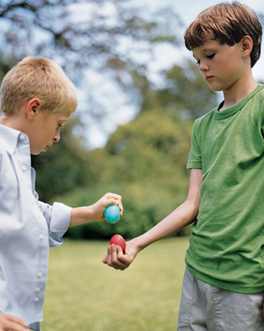
Пасхальная игра - Чокнемся?
Старинная пасхальная русская забава — «чокаться» яйцами — очень понравится детям. Стукая тупым или острым концом крашеного яйца по яйцу соперника, человек старается выиграть как можно больше целых яиц. Если яйцо треснуло — проиграл!

Slide 11
Пасхальная игра – Найди яйцо!
Как играть:
1. На землю (или в современном варианте на пол, на стол, на стул) кладут яйцо.
2. Одной девочке завязывают глаза и отводят ее подальше от места, где лежит яйцо. В первый раз девочки редко запоминают «дорогу», в дальнейшем они сами догадываются, что надо считать шаги и запоминать повороты, чтобы понять, куда тебя отвели и где от тебя находится яйцо.
3. Девочка с завязанными глазами идет к яйцу. Она идет до того места, пока сама не решит, что уже подошла к яйцу (ей никто не подсказывает и никто ее не останавливает).
4. Дойдя до нужного места (как она считает), она останавливается и снимает повязку.
5. Теперь ей надо достать это яйцо и взять его в руки. Если девочка подошла к нужному месту, то задача эта решится просто. А если далеко? Придется проявить изобретательность чтобы достать яйцо!
Если девочке удалось достать яйцо, она забирает его себе.
Считалось, что выигрыш яйца приносит счастье в дом, здоровье и богатство!
А сейчас расскажу еще о нескольких очень интересных русских народных пасхальных играх.

Slide 12
Пасхальные раскраски.

Slide 13
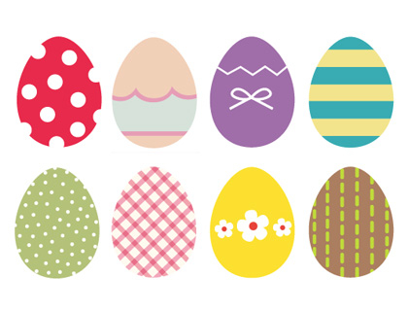
Игра мемори "Пасхальные яйца"
Игра предназначена для тренировки визуальной памяти. В наборе есть 16 карточек с пасхальными яйцами разной расцветки - по две штуки с одним и тем же рисунком. Играют два человека. Перед началом игры нужно разложить карточки "рубашкой" вверх на столе, а затем переворачивать по две. Если они совпадают - игрок забирает их и получает ещё ход. Если нет - ход переходит к другому игроку. Задача - набрать как можно больше карточек.

Slide 14
Игры поиск. Поиск пасхальных яиц

Slide 15
Презентация составлена по материалам :
http://adalin.mospsy.ru/l_03_00/l0199.shtml
http://ped-kopilka.ru/raznoe/semeinye-prazdniki/pashalnye-igry.html
http://lika.rirri.com/paskhalnye-igry-traditsii-obychai
http://rodnaya-tropinka.ru/pashal-ny-e-traditsii-pashal-ny-e-igry-dlya-detej/#ixzz2xyagBrGP

